Slide 1
«Искусство индийской живописи»
Подготовила учитель МХК и ИЗО
О.В Смолина МКОУ «Новобатуринская СОШ»

Slide 2
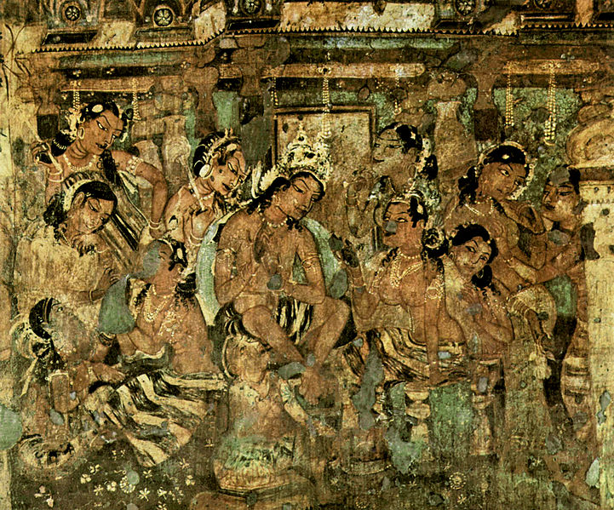
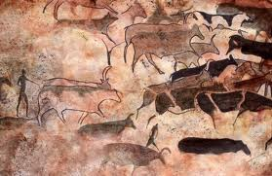
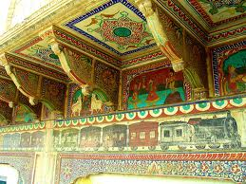
К какой культуре принадлежат эти изображения?
Как вы догадались? Поставьте цель.

Slide 3
Искусство индийской живописи
Цель: Познакомиться с искусством индийской живописью

Slide 4
Исследователи индийской живописи до недавнего времени полагали, что первое живописное произведение относится к III в. до н.э. — это была роспись горшка, обнаруженного в долине Инда. Но произошел забавный случай, неожиданно внесший вклад не только в индийскую, но и мировую культуру. Полицейский, преследовавший воров в джунглях северной Индии, наткнулся на пещеру, где он увидел наскальные картины, возраст которых, по мнению ученых, 25–40 тысяч лет.

Slide 5
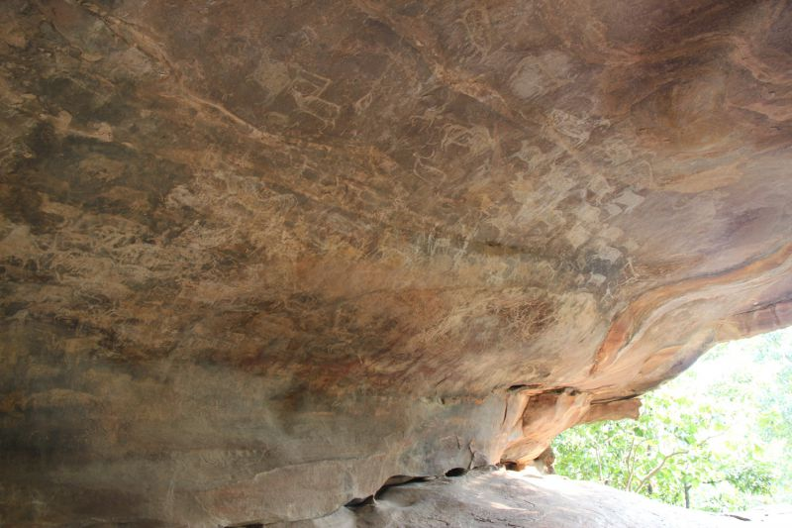
Наскальные рисунки

Slide 6
Что изображали древние художники индии?

Slide 7
Как со временем изменились рисунки?

Slide 8
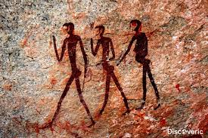
Картины, выполненные красной краской по белому песчанику, изображают людей, едущих верхом на животных. Есть там и сцены охоты, и праздника — изображение танцующих человечков. В Управлении археологии при правительстве Индии считают, что открытые Кумаром пещерные росписи бесценны. Стиль картин на скалах Виндхиа и сюжеты, используемые древними авторами, отражают образ жизни человеческой цивилизации, которая складывалась в этих местах 40 тысяч лет тому назад.

Slide 9
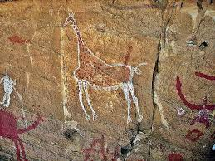
Настенные росписи
Что же такое наскальная живопись? Перед тем как приступить непосредственно к росписи, художники наносили двухслойную основу: сначала, для выравнивания грубой скальной поверхности, накладывали глиняную штукатурку, а затем известковую. Картина создавалась поэтапно. Первоначально красной охрой прорисовывались контуры, затем они заполнялись коричневой, ярко-красной или черной краской. Почти все красители для картин изготавливались из местных вулканических пород. Так как использовался животный и растительный клей, картины привлекали насекомых, что приводило к появлению пузырьков и трещин на изображениях.

Slide 10
В более поздних картинах использовались насыщенные жидкие краски. Индийская живопись многолика. Большая ее часть замечательна своей сложной композицией, точностью деталей, яркими и насыщенными цветами, многообразием сюжетов — от портретов и событий придворной жизни до бесчисленных изображений богов и богинь.

Slide 11
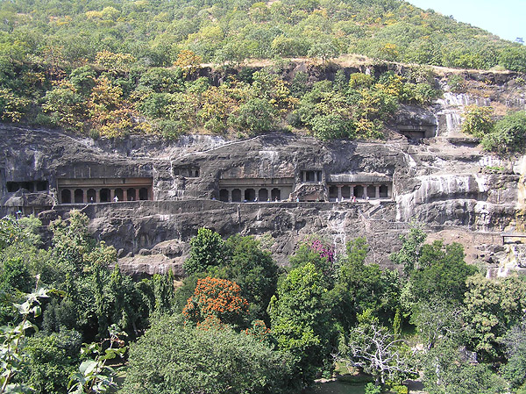
ПЕЩЕРЫ АДЖАНТЫ
Самыми известными являются пещеры Аджанты, выдолбленные в вулканической скале на Декканском плато..
Уникальный комплекс Аджанта (Махараштра) – это
29 хорошо сохранившихся пещерных монастырей, которые славятся своей живописью.

Slide 12
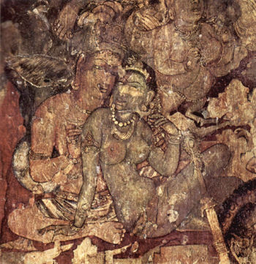
Пещерная живопись выполнена художниками, которых нанимали буддистские монахи. Каменные стены превращались в иллюстрированные книги о жизни и учении Будды, где были изображены костюмы, разнообразные орнаменты, а также стиль придворной жизни того времени. Расположенные рядом с древними торговыми маршрутами, пещеры привлекали торговцев и паломников, которые становились проводниками этого искусства в Китай и Японию.

Slide 13
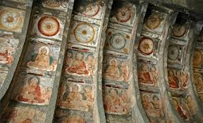
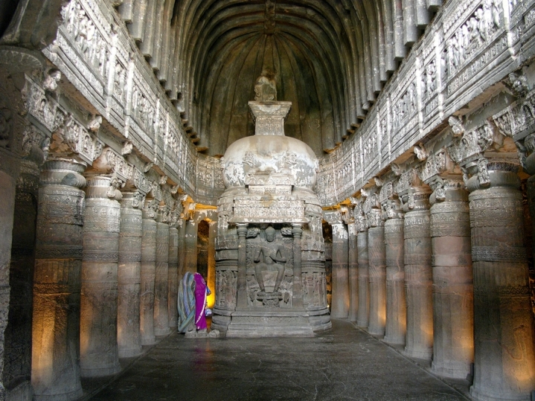

Slide 14
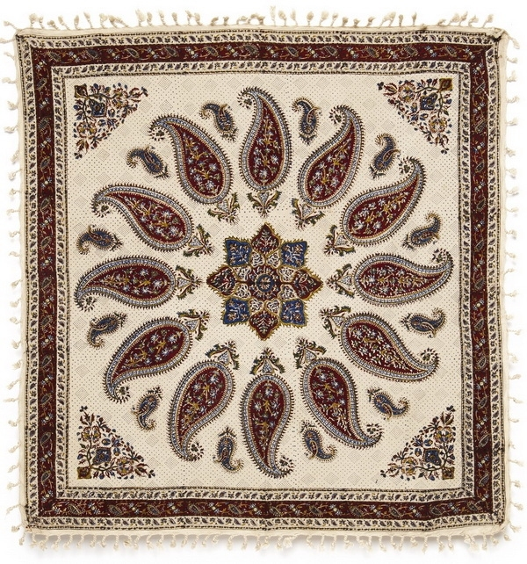
Роспись Каламкари
Картины в стиле каламкари создаются на мифологические сюжеты, размеры персонажей на них больше реальных. Благодаря великому многообразию выражений ни одна картина не похожа на другую. ткань, хлопок или туссар покрывают смесью из мела, семени тамаринда, смолы, придавая поверхности отделку, похожую по текстуре на кожу.
Эта же смесь используется на пальмовых листьях. Рисунки на свитках или пергаменте, вероятно, представляют собой одну из древнейших традиций в живописи.

Slide 15
Живопись Мадхубани
Первоначально картины в этом стиле изображались на стенах, сегодня же их рисуют на изготовляемой вручную бумаге или ткани.
Это искусство сохранилось до сих пор, однако в основном работы не отличаются былой утонченностью, в огромных количествах они продаются на обочинах дорог, где охотно раскупаются туристами.
Основными темами изображений служили буддистские божества.
На миниатюрах в изобилии встречаются насыщенные и яркие изображения флоры и фауны, людей в выписанных и красочных тюрбанах и одежде.

Slide 16
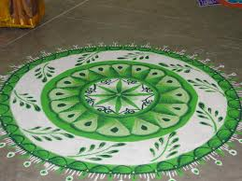
Напольный дизайн
Стиль ранголи, также известный как алпана и колам, — это искусство украшения полов и стен домов порошком из белого камня, извести или рисовой муки с использованием пальцев вместо кисточки.
Большинство ранголи содержат изображения растений и животных, хотя встречаются и геометрические узоры. Для каждого штата характерен свой стиль живописи. По особым случаям, ранголи рисуют в каждом доме, независимо от степени владения мастерством.
Каждый раз женщины соревнуются друг с другом в создании новых рисунков. Ранголи имеет и религиозное значение: это искусство призвано умилостивить богов.

Slide 17
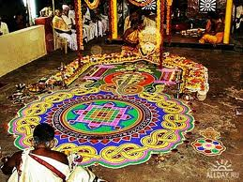
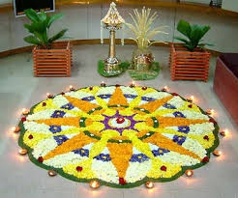
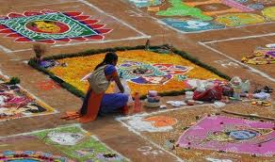

Slide 18
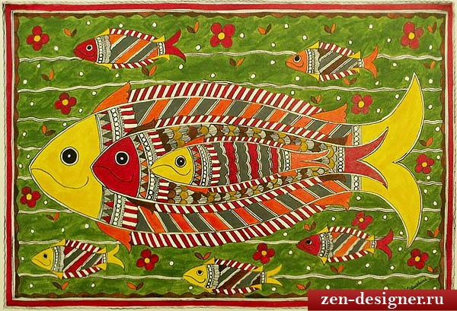
Живопись Мадхубани
Народным искусством мадхубани занимаются женщины, проживающие вблизи базарного города с одноименным названием в штате Бихар.
Живопись мадхубани необычайно художественна, стилизованна и символична. Для нее характерно изображение главных богов и богинь индуистского пантеона, а также одомашненных и диких животных.

Slide 19
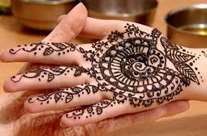
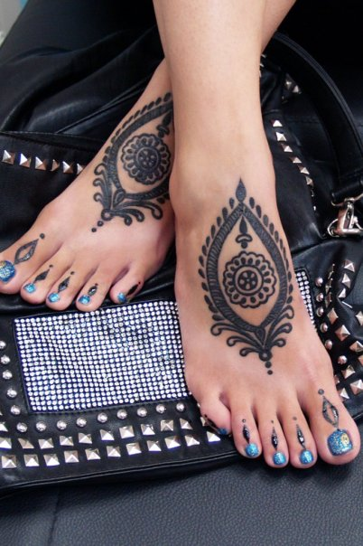
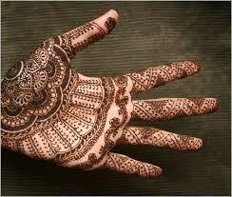
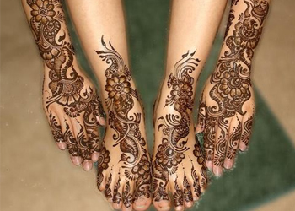
Искусство Менди
Искусство раскраски тела Украшение тела различными стилизованными орнаментами, используя пасту хны, является древней практикой, которой в Индии занимаются во время праздников и особых событий, например, свадеб.

Slide 20
Искусство Менди
Хну (или мехенди, как ее называют на Севере и марутхани — в Тамилнаде) получают из листьев растения хна. Листья толкут до получения густой пасты, которую затем накладывают на ладони и подошвы ног в виде геометрических узоров и оставляют высыхать. Если промыть окрашенные части тела водой, на обработанной области останется изображение. Подобным образом свои ноги разукрашивают танцоры. Доказано, что хна способствует охлаждению тела, в настоящее время она используется в медицинских целях и в качестве краски для волос во всем мире.

Slide 21
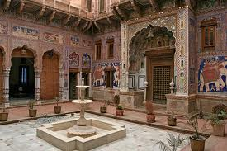
Искусство под открытым небом
Шекхавати — художественная галерея Индии под открытым небом Шекхавати — это северо-восточный район Раджастхана. В свое время через него пролегал торговый маршрут, по которому возили пряности. Многочисленные разрисованные дома, окаймляющие улочки маленьких городов, делают этот район крупнейшей в мире художественной галереей под открытым небом.

Slide 22
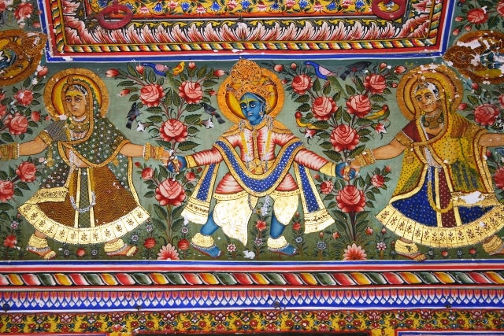
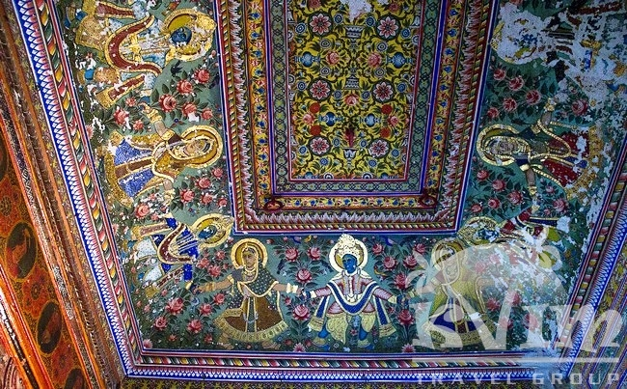
Архитектура 19 и 20 веков — это своего рода демонстрация богатства марвари — торговцев региона, примечательного тем, что больше всего миллионеров и миллиардеров Индии родом из этих мест. Рисунками покрыто практически все: стены, балконы, потолки, арки, колонны, купола кенотафов и даже наземные части колодцев.

Slide 25
Почему в индийском искусстве преобладают яркие краски?
Существует ли современное изобразительное искусство?

Slide 26
Современная живопись
О том, что в Индии процветает и развивается современное искусство, международное сообщество по искусству узнало лишь недавно.
Как только индийские художники адаптировали традиционные образы и идеи к современной художественной практике, страна стала вносить свою важную лепту в культуру восточного модернизма.
Художники, рисующие маслом или акрилопластом, пользуются спросом в Индии.
Их работы не предназначены для какой либо функциональной цели, а, подобно современным картинам Запада, являются способами самовыражения.

Slide 27
Современное искусство Индии — это по сути две разные культуры, существующие бок о бок. С одной стороны это народное и племенное, а с другой — городское и современное искусство. Макбул Фида Хусайн — один из самых известных художников на субконтиненте. Начиная с 50-х годов, он оказывает огромное влияние на современную живопись Индии. В своих работах, часть которых написана в стиле неокубизма, он использует индийские мифы и фольклор, создавая поразительные эффекты.

Slide 28
К современным художникам Индии можно отнести нашего великого соотечественника, большую часть своей жизни прожившего в этой стране, Святослава Рериха. Картины Святослава Рериха необыкновенны своим мастерством, сверканием красок, глубоким смыслом и индивидуальностью стиля.

Slide 52
Рефлексия
Синквейн
Синквейн – это не простое стихотворение, а стихотворение, написанное по следующим правилам:
1 строка – одно существительное, выражающее главную тему cинквейна.
2 строка – два прилагательных, выражающих главную мысль.
3 строка – три глагола, описывающие действия в рамках темы.
4 строка – фраза, несущая определенный смысл.
5 строка – заключение в форме существительного (ассоциация с первым словом).

Slide 53
Домашнее задание
Найти и записать в тетради информацию об индийском искусстве:
Патачитра;
Живопись Гонда;
Живопись Танджор.

Slide 54
Источники
http://indonet.ru/Statya/7-iskusstv-indii

